Slide 1
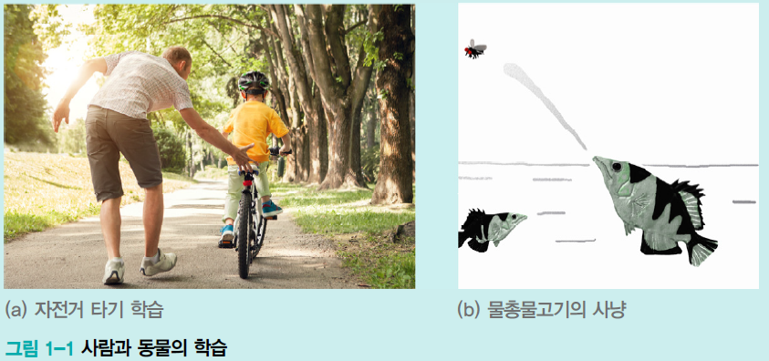
1장. 소개
PREVIEW
사람의 학습
수학, 과학, 역사뿐 아니라 수영, 자전거 타기 등
동물의 학습
예) 물총물고기의 목표물 맞히기 능력 향상
기계 학습
그렇다면 기계도 학습할 수 있을까?
경험을 통해 점점 성능이 좋아지는 기계를 만들 수 있을까?
이 책은 이 질문에 대한 답을 찾아가는 길
Yeongsu’s Review-note
https://gritmind.github.io

Slide 2
1.1 기계 학습이란
1.1.1 기계 학습의 정의
1.1.2 지식기반 방식에서 기계 학습으로의 대전환
1.1.3 기계 학습 개념
1.1.4 사람의 학습과 기계 학습

Slide 3
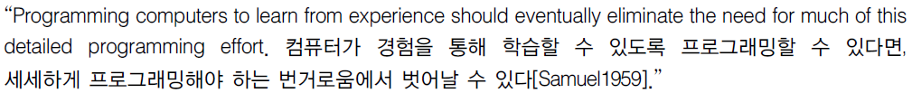
1.1.1 기계 학습의 정의
학습이란? <표준국어대사전>
기계 학습이란?
인공지능 초창기 사무엘의 정의

Slide 4
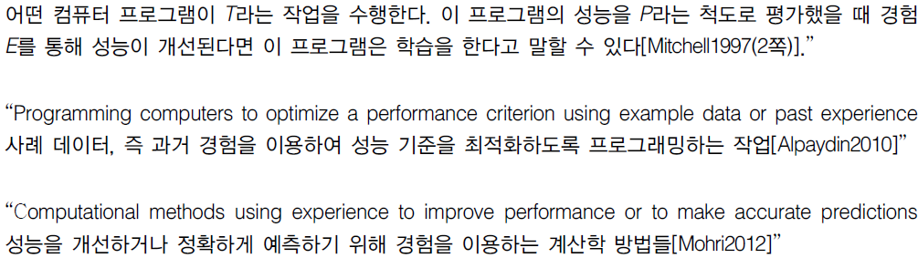
1.1.1 기계 학습의 정의
기계 학습이란?
현대적 정의
공통 용어: 경험, 성능 개선, 컴퓨터
기계학습이란?
특정한 응용분야에서 발생하는 데이터(경험)를 학습하여 높은 성능을 가질 수 있는 컴퓨터 프로그램을 만드는 작업.

Slide 5
1.1.2 지식기반 방식에서 기계 학습으로의 대전환
인공지능(Artificial Intelligence)의 탄생
컴퓨터의 뛰어난 능력
사람이 어려워하는 일을 아주 쉽게 함
80932.46789076*0.39001324와 같은 곱셈을 고속으로 수행(현재는 초당 수십억개)
복잡한 함수의 미분과 적분 척척
컴퓨터에 대한 기대감 (컴퓨터의 능력 과신)
사람이 쉽게 하는 일인 예를 들어 고양이/개 구별하는 일도 잘 하지 않을까
1950년대에 인공지능이라는 분야 등장
인공지능 초창기는 지식기반 방식이 주류
예) “구멍이 2개이고 중간 부분이 홀쭉하며, 맨 위와 아래가 둥근 모양이라면 8이다”
이를 지식기반(knowledge-based) 또는 규칙기반(rule-based) 방식이라고 한다.
사람이 쉽게 하는 일 = 패턴 인식(pattern recognition)
랭글리 교수님 왈: 당시 인공지능과 인지과학 분야에서는 지식이 지능에 끼치는 역할에 너무 열중한 나머지 학습과 관련된 주제에 거의 관심을 보이지 않았다 [Langley2011]

Slide 6
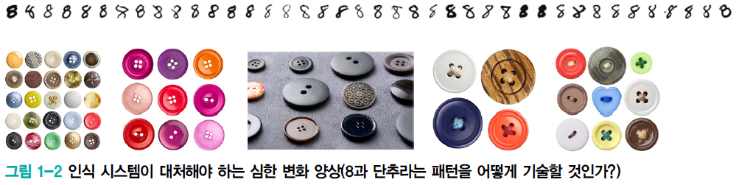
1.1.2 지식기반 방식에서 기계 학습으로의 대전환
큰 깨달음
지식기반의 한계
단추를 “가운데 구멍이 몇 개 있는 물체”라고 규정하면 많은 오류 발생
사람은 변화가 심한 장면을 아주 쉽게 인식하지만, 왜 그렇게 인식하는지 서술하지는 못함
패턴의 복잡도가 높아질수록 지식기반으로는 한계가 많다 (단추의 모양, 색깔, 높여있는 형태, 그림자, 일부 가림 등 다양한 변화)
즉, formal way로 표현이 어려운 것들이 패턴 인식의 주요 예이다.

Slide 7
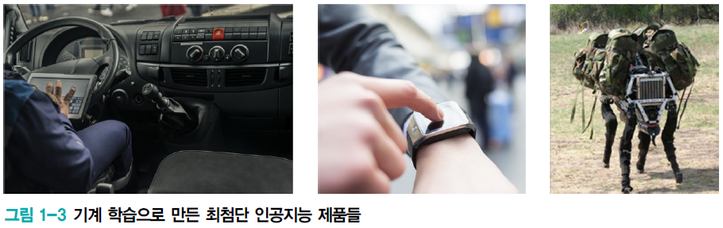
1.1.2 지식기반 방식에서 기계 학습으로의 대전환
인공지능의 주도권 전환
지식기반 → 기계 학습 (데이터 중심)
기계 학습: 데이터 중심 접근방식
컴퓨터에게 설명 대신에 데이터를 수집해서 넣어주자
기계 학습 알고리즘은 데이터를 이용하여 스스로 학습하여 높은 성능을 보장하는 인식 프로그램을 자동으로 만든다.

Slide 8
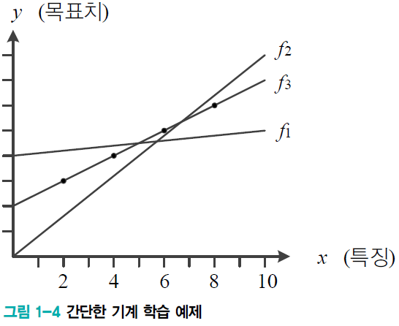
1.1.3 기계 학습 개념
간단한 기계 학습 예제
가로축은 시간, 세로축은 이동체의 위치
관측한 4개의 점이 데이터
예측^{prediction} 문제
임의의 시간이 주어지면 이때 이동체의 위치는?
회귀^{regression} 문제와 분류^{classification} 문제로 나뉨
회귀는 목표치가 실수, 분류는 부류값 ([그림 1-4]는 회귀 문제)

Slide 9
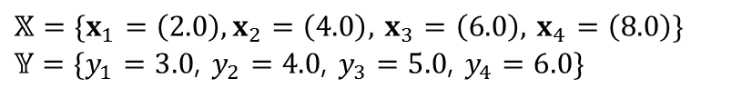
1.1.3 기계 학습 개념
훈련집합
가로축은 특징, 세로축은 목표치
관측한 4개의 점이 훈련집합을 구성함
[그림 1-4] 예제의 훈련집합
y₄
$𝕏=\{x_{1}=\left(2.0\right),x_{2}=\left(4.0\right),$ $x_{3}=\left(6.0\right),$ $x_{4}=\left(8.0\right)\}$
$𝕐=\{y_{1}=3.0$, $y_{2}=4.0$, $y_{3}=5.0$, $y_{4}=6.0\}$
y₃
y₂
y₁
x₁
x₂
x₃
x₄

Slide 10
1.1.3 기계 학습 개념
데이터를 어떻게 모델링할 것인가
눈대중으로 보면 직선을 이루므로 직선을 선택하자 → 모델로 직선을 선택한 셈
직선 모델의 수식
2개의 매개변수 w와 b
기계 학습은
가장 정확하게 예측할 수 있는, 즉 최적의 매개변수를 찾는 작업
처음에는 최적값을 모르므로 임의의 값에서 시작하고, 점점 성능을 개선하여 최적에 도달
[그림 1-4]의 예에서는 f₁에서 시작하여 f₁→f₂→f₃
최적인 f₃은 w=0.5와 b=2.0

Slide 11
1.1.3 기계 학습 개념
학습을 마치면,
예측에 사용
예) 10.0 순간의 이동체 위치를 알고자 하면, f₃(10.0)=0.5*10.0+2.0=7.0이라 예측함
기계 학습의 궁극적인 목표
훈련집합에 없는 새로운 샘플에 대한 오류를 최소화 (새로운 샘플 집합: 테스트 집합)
테스트 집합에 대한 높은 성능을 일반화^{generalization} 능력이라 부름

Slide 12
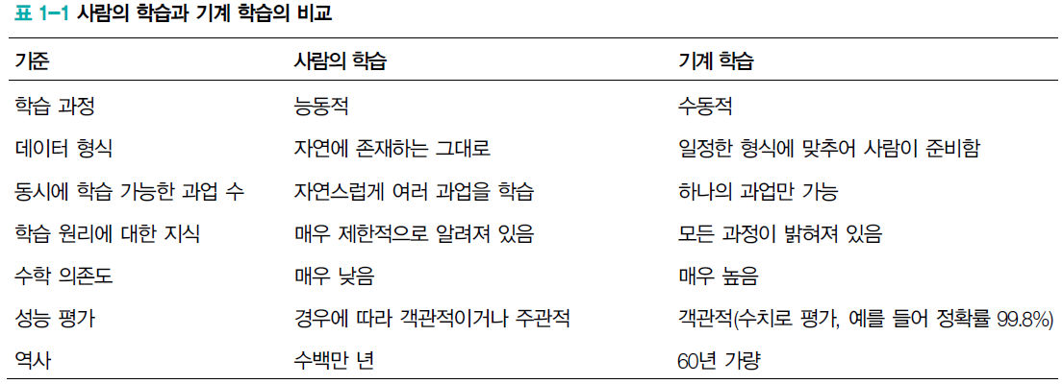
1.1.4 사람의 학습과 기계 학습

Slide 13
1.2 특징 공간에 대한 이해
1.2.1 1차원과 2차원 특징 공간
1.2.2 다차원 특징 공간
1.2.3 특징 공간 변환과 표현 학습

Slide 14
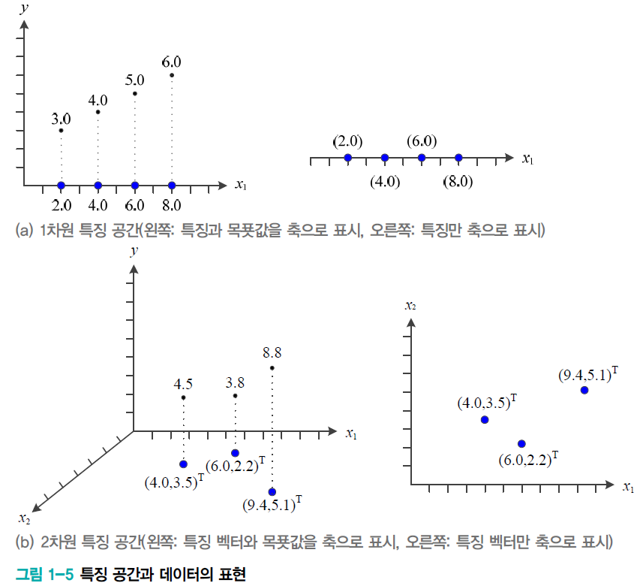
1.2.1 1차원과 2차원 특징 공간(feature space)
1차원 특징 공간
2차원 특징 공간
특징 벡터 표기
x=(x₁,x₂)^{T}
예시
x=(몸무게,키)^{T}, y=장타율
x=(체온,두통)^{T}, y=감기 여부
이 책에선 열벡터 형식을 사용한다. 옆으로 길게 쓰러면 전치행렬 표기를 이용한다.

Slide 15
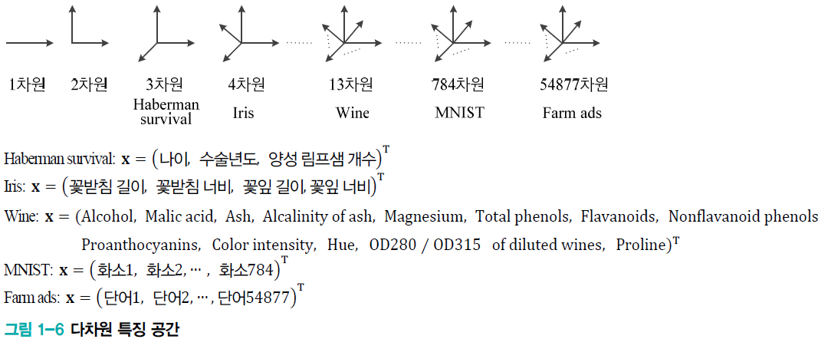
1.2.2 다차원 특징 공간
다차원 특징 공간 예제

Slide 16
1.2.2 다차원 특징 공간
d-차원 데이터
특징 벡터 표기: x=(x₁,x₂, … ,x_{d})^{T}
d-차원 데이터를 위한학습 모델
직선 모델을 사용하는 경우 매개변수 수=d+1
2차 곡선 모델을 사용하면 매개변수 수가 크게 증가
매개변수 수=d²+d+1
예) Iris 데이터: d=4이므로 21개의 매개변수
예) MNIST 데이터: d=784이므로 615,441개의 매개변수

Slide 17
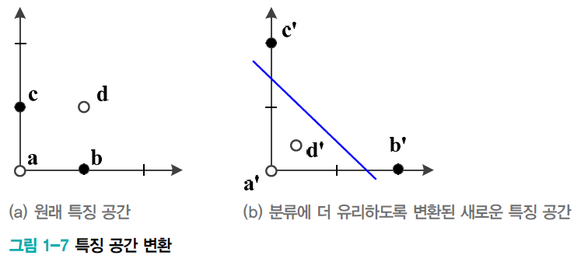
1.2.3 특징 공간 변환과 표현 학습
선형 분리 불가능^{linearly non-separable}한 원래 특징 공간 ([그림 1-7(a)])
직선 모델을 적용하면 75% 정확률이 한계

Slide 18
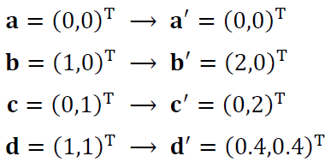
1.2.3 특징 공간 변환과 표현 학습
식 (1.6)으로 변환된 새로운 특징 공간 ([그림 1-7(b)])
직선 모델로 100% 정확률
표현 학습^{representation learning}
좋은 특징 공간을 자동으로 찾는 작업
딥러닝은 다수의 은닉층을 가진 신경망을 이용하여 계층적인 특징 공간을 찾아냄
왼쪽 은닉층은 저급 특징(에지, 구석점 등), 오른쪽은 고급 특징(얼굴, 바퀴 등) 추출
[그림 1-7]은 표현 학습을 사람이 직관으로 수행한 셈

Slide 19
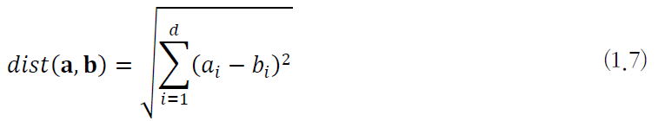
1.2.3 특징 공간 변환과 표현 학습
차원에 대한 몇 가지 설명
차원에 무관하게 수식 적용 가능함
예) 두 점 a=(a₁,a₂, … ,a_{d})^{T}와 b=(b₁,b₂, … ,b_{d})^{T} 사이의 거리는 모든 d에 대해 성립
보통 2~3차원의 저차원에서 식을 고안한 다음 고차원으로 확장 적용
차원의 저주 (curse of dimensionality)
차원이 높아짐에 따라 발생하는 현실적인 문제들
예) d=4인 Iris 데이터에서 축마다 100개 구간으로 나누면 총 100⁴=1억 개의 칸
예) d=784인 MNIST 샘플의 화소가 0과 1값을 가진다면 2⁷⁸⁴개의 칸. 이 거대한 공간에 고작 6만 개의 샘플을 흩뿌린 매우 희소한 분포
우주에 분포되어 있는 행성들을 예시로 삼으면 될 듯. 매우 희소한 분포.

Slide 20
1.3 데이터에 대한 이해
1.3.1 데이터 생성 과정
1.3.2 데이터베이스의 중요성
1.3.3 데이터베이스 크기와 기계 학습 성능
1.3.4 데이터 가시화

Slide 21
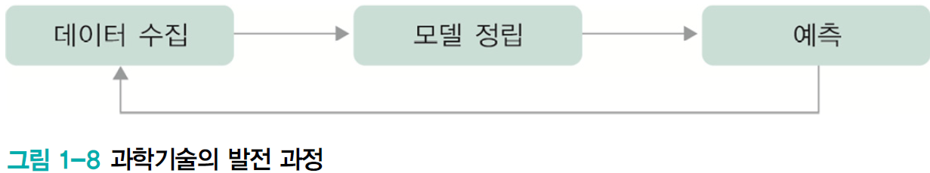
1.3 데이터에 대한 이해
과학 기술의 발전 과정
예) 튀코 브라헤는 천동설이라는 틀린 모델을 선택함으로써 자신이 수집한 데이터를 설명하지 못함. 케플러는 지동설 모델을 도입하여 제1, 제2, 제 3법칙을 완성함
기계 학습
기계 학습이 푸는 문제는 훨씬 복잡함
예) [그림 1-2]의 ‘8’ 숫자 패턴과 ‘단추’ 패턴의 다양한 변화 양상
단순한 수학 공식으로 표현 불가능함
자동으로 모델을 찾아내는 과정이 필수

Slide 22
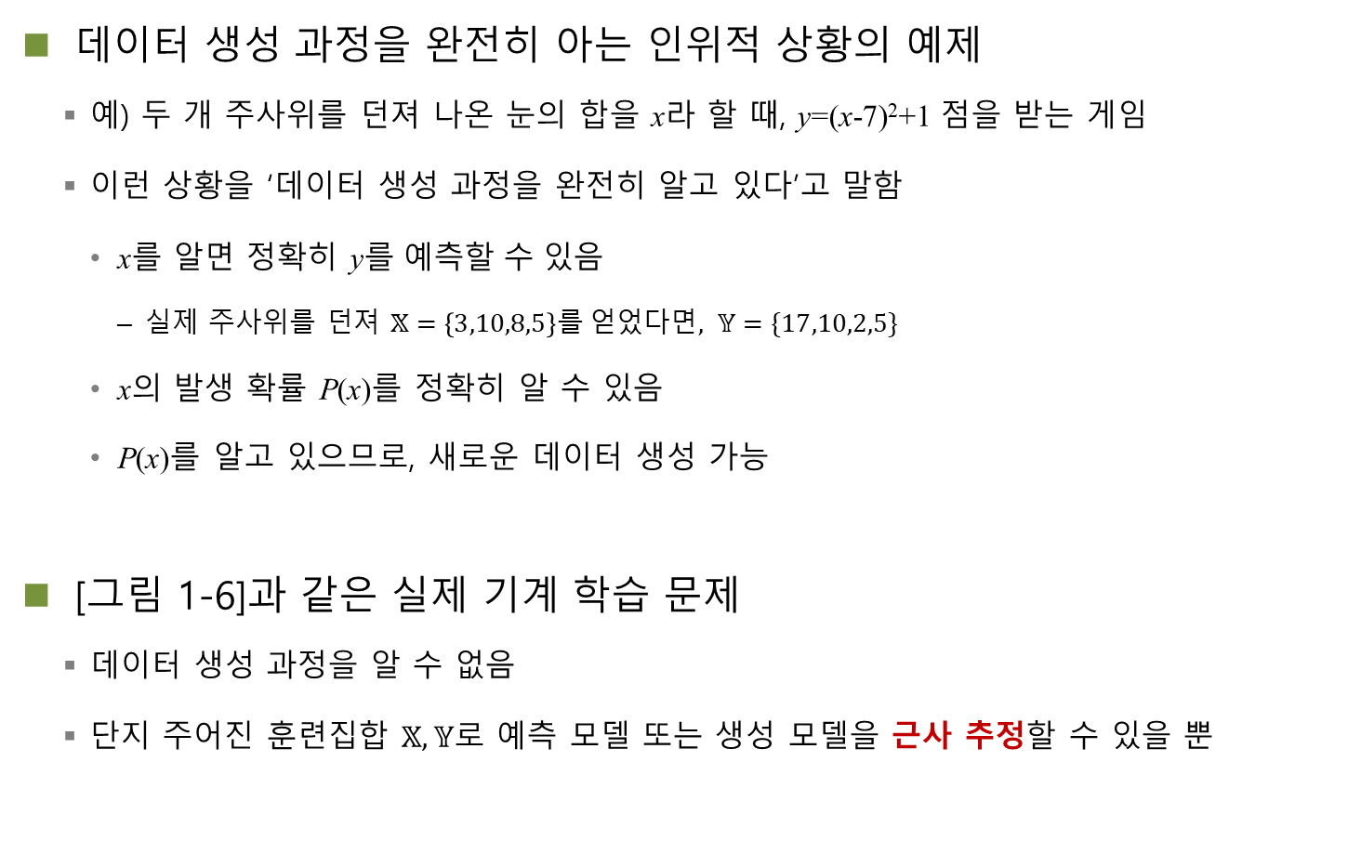
1.3.1 데이터 생성 과정
데이터 생성 과정을 완전히 아는 인위적 상황의 예제
예) 두 개 주사위를 던져 나온 눈의 합을 x라 할 때, y=(x-7)²+1 점을 받는 게임
이런 상황을 ‘데이터 생성 과정을 완전히 알고 있다’고 말함
x를 알면 정확히 y를 예측할 수 있음
실제 주사위를 던져 $𝕏=\left\{3,10,8,5\right\}를 얻었다면, 𝕐=\{17,10,2,5\}$
x의 발생 확률 P(x)를 정확히 알 수 있음
P(x)를 알고 있으므로, 새로운 데이터 생성 가능
[그림 1-6]과 같은 실제 기계 학습 문제
데이터 생성 과정을 알 수 없음
단지 주어진 훈련집합 $𝕏, 𝕐$로 예측 모델 또는 생성 모델을 근사 추정할 수 있을 뿐

Slide 23
1.3.2 데이터베이스의 중요성
데이터베이스의 품질
주어진 응용에 맞는 충분히 다양한 데이터를 충분한 양만큼 수집 → 추정 정확도 높아짐
예) 정면 얼굴만 가진 데이터베이스로 학습하고 나면, 기운 얼굴은 매우 낮은 성능
주어진 응용 환경을 자세히 살핀 다음 그에 맞는 데이터베이스 확보는 아주 중요함
아주 많은 공개 데이터베이스
기계 학습의 초파리로 여겨지는 3가지 데이터베이스: Iris, MNIST, ImageNet
위키피디아에서 ‘list of datasets for machine learning research’로 검색
UCI 리퍼지토리 (2017년11월 기준으로 394개 데이터베이스 제공)
기계 학습은 훈련집합을 이용하여 데이터 생성 과정을 역으로 추정하는 문제이기 때문에 데이터베이스의 품질이 무척 중요하다.

Slide 24
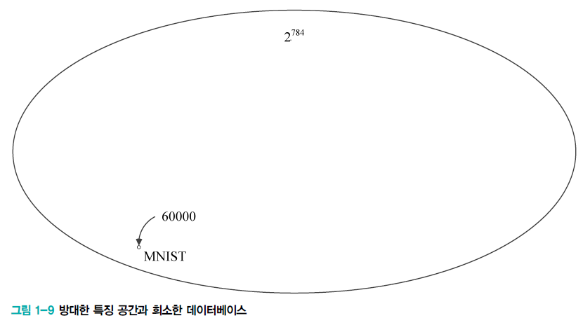
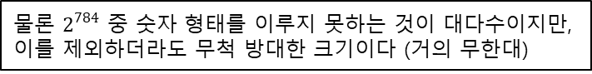
1.3.3 데이터베이스 크기와 기계 학습 성능
데이터베이스의 왜소한 크기
예) MNIST: 28*28 흑백 비트맵이라면 서로 다른 총 샘플 수는 2⁷⁸⁴가지이지만, MNIST는 고작 6만 개 샘플
물론 $2^{784}$ 중 숫자 형태를 이루지 못하는 것이 대다수이지만, 이를 제외하더라도 무척 방대한 크기이다 (거의 무한대)

Slide 25
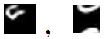
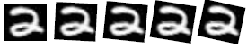
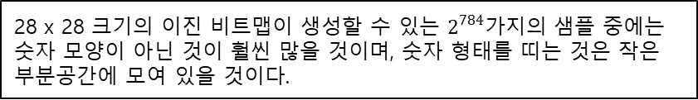
1.3.3 데이터베이스 크기와 기계 학습 성능
왜소한 데이터베이스로 어떻게 높은 성능을 달성하는가?
방대한 공간에서 실제 데이터가 발생하는 곳은 매우 작은 부분 공간임
와 같은 샘플의 발생 확률은 거의 0
매니폴드 가정
와 같이 일정한 규칙에 따라 매끄럽게 변화
28 x 28 크기의 이진 비트맵이 생성할 수 있는 $2^{784}$가지의 샘플 중에는 숫자 모양이 아닌 것이 훨씬 많을 것이며, 숫자 형태를 띠는 것은 작은 부분공간에 모여 있을 것이다.
발생하는 데이터가 심한 변화를 겪지만 일정한 규칙에 따라 매끄럽게 변화한다 (매니폴드 가정)
이러한 가정에 따라, 데이터 분포를 잘 표현하는 새로운 특징 공간으로 변환할 수 있다면 그리 복잡하지 않은 모델 (심지어 선형 모델)로도 높은 성능을 얻을 수 있다고 한다.

Slide 26
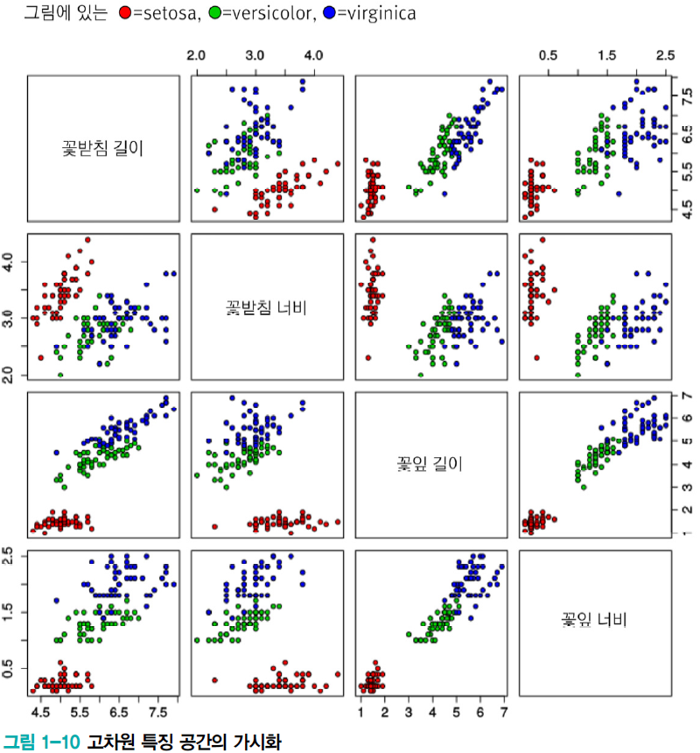
1.3.4 데이터 가시화
4차원 이상의 초공간(hyper space)은 한꺼번에 가시화 불가능
여러 가지 가시화 기법
2개씩 조합하여 여러 개의 그래프 그림
고차원 공간을 저차원으로 변환하는 기법들(6.6.1절) – 주성분 분석: 정보 손실을 최소로 유지하면서 4차원 특징 공간을 2차원 또는 3차원으로 축소한 다음 하나의 공간에 그릴 수 있음.
가시화를 하면 모델 선택, 학습 알고리즘 선택, 자질 선택 등 중요한 의사결정에 큰 도움을 준다.

Slide 27
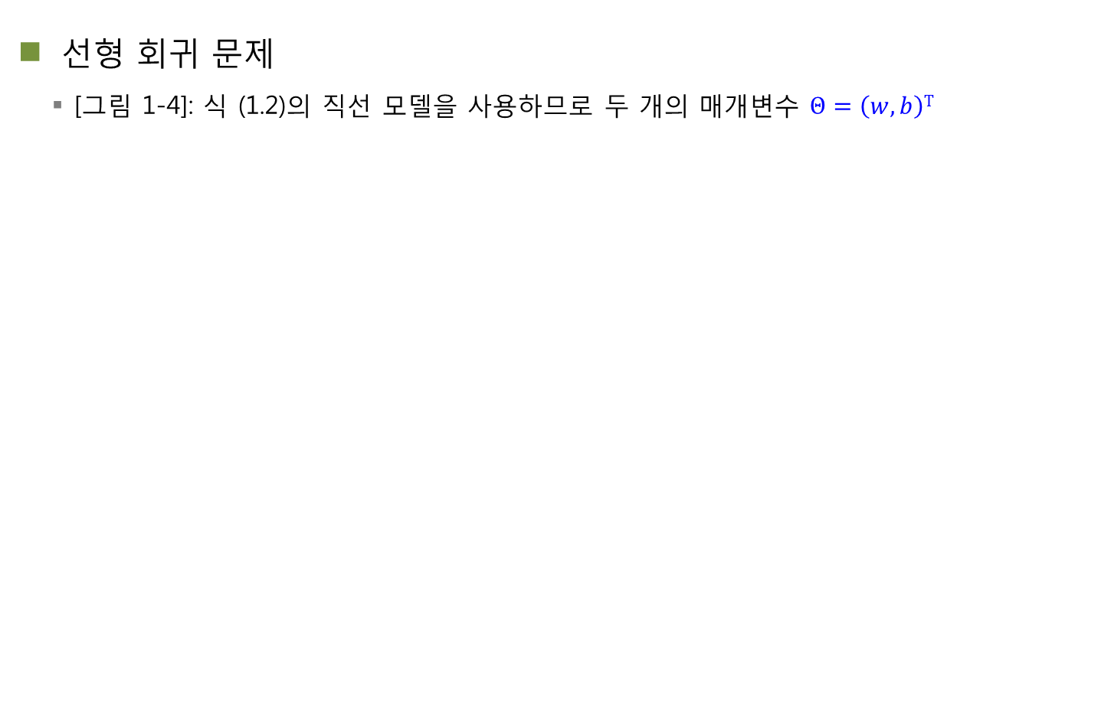
1.4 간단한 기계 학습의 예
선형 회귀 문제
[그림 1-4]: 식 (1.2)의 직선 모델을 사용하므로 두 개의 매개변수 $Θ=\left(w,b\right)T$

Slide 28
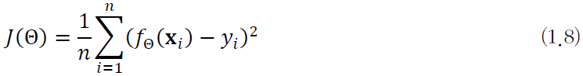
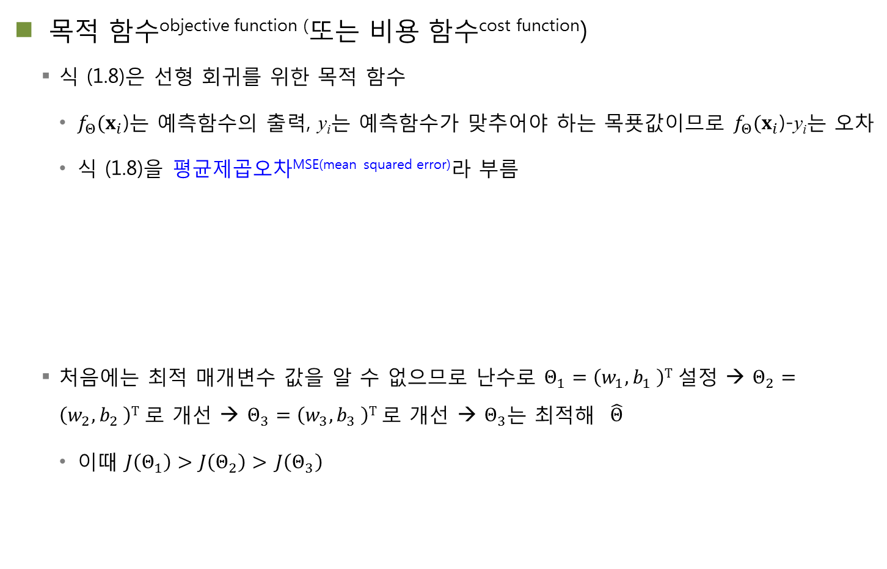
1.4 간단한 기계 학습의 예
목적 함수^{objective function (}또는 비용 함수^{cost function})
식 (1.8)은 선형 회귀를 위한 목적 함수
$f_{Θ}(x_{i}$)는 예측함수의 출력, y_{i}는 예측함수가 맞추어야 하는 목푯값이므로 $f_{Θ}(x_{i}$)-y_{i}는 오차
식 (1.8)을 평균제곱오차^{MSE(mean squared error)}라 부름
처음에는 최적 매개변수 값을 알 수 없으므로 난수로 $Θ_{1}=\left(w_{1},b_{1} \right)T$ 설정 → $Θ_{2}=\left(w_{2},b_{2} \right)T$ 로 개선 → $Θ_{3}=\left(w_{3},b_{3} \right)T$ 로 개선 → $Θ_{3}$는 최적해 $\hat{Θ}$
이때 $J\left(Θ_{1}\right)>J\left(Θ_{2}\right)>$ $J\left(Θ_{3}\right)$

Slide 29
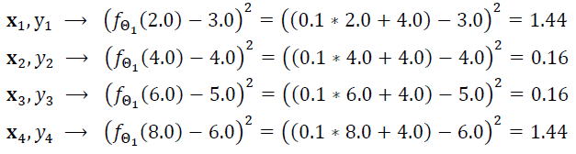
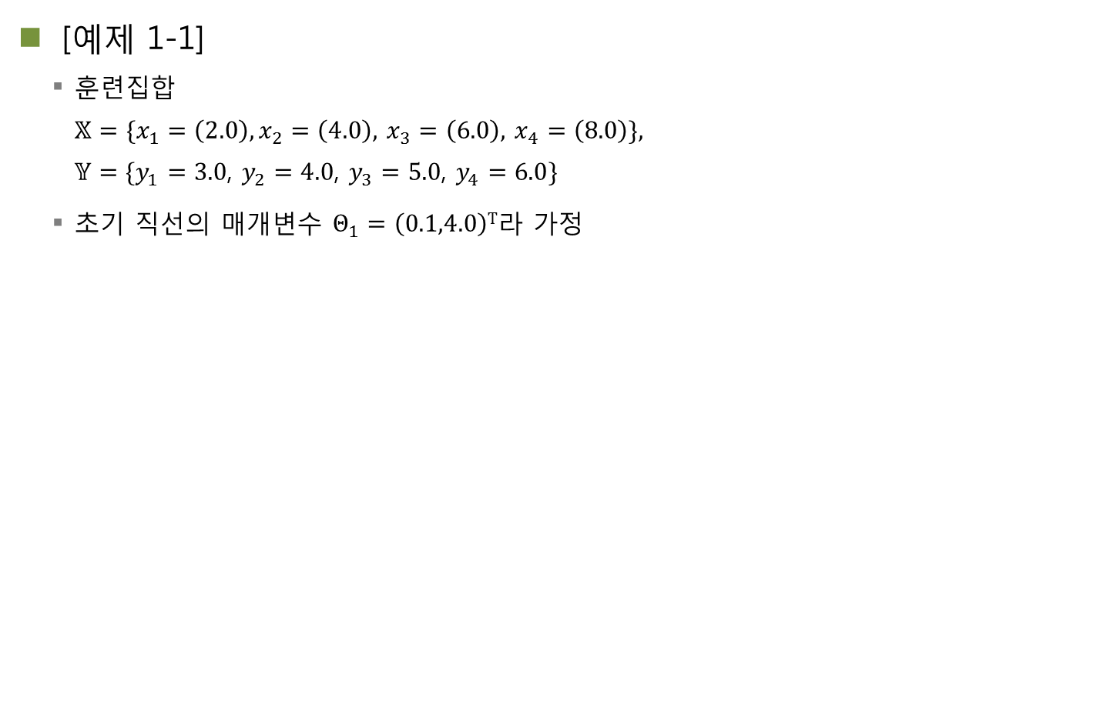
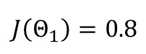
1.4 간단한 기계 학습의 예
[예제 1-1]
훈련집합
$𝕏=\{x_{1}=\left(2.0\right),x_{2}=\left(4.0\right),$ $x_{3}=\left(6.0\right),$ $x_{4}=\left(8.0\right)\},$
$𝕐=\{y_{1}=3.0$, $y_{2}=4.0$, $y_{3}=5.0$, $y_{4}=6.0\}$
초기 직선의 매개변수 $Θ_{1}=\left(0.1,4.0\right)T$라 가정
$$J\left(Θ_{1}\right)=0.8$$

Slide 30
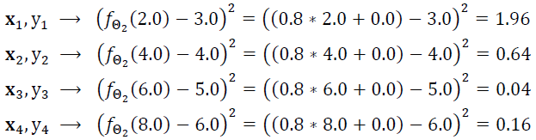
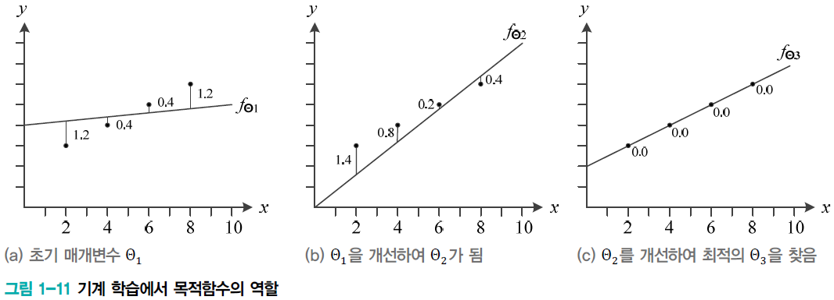
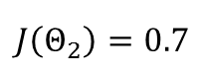
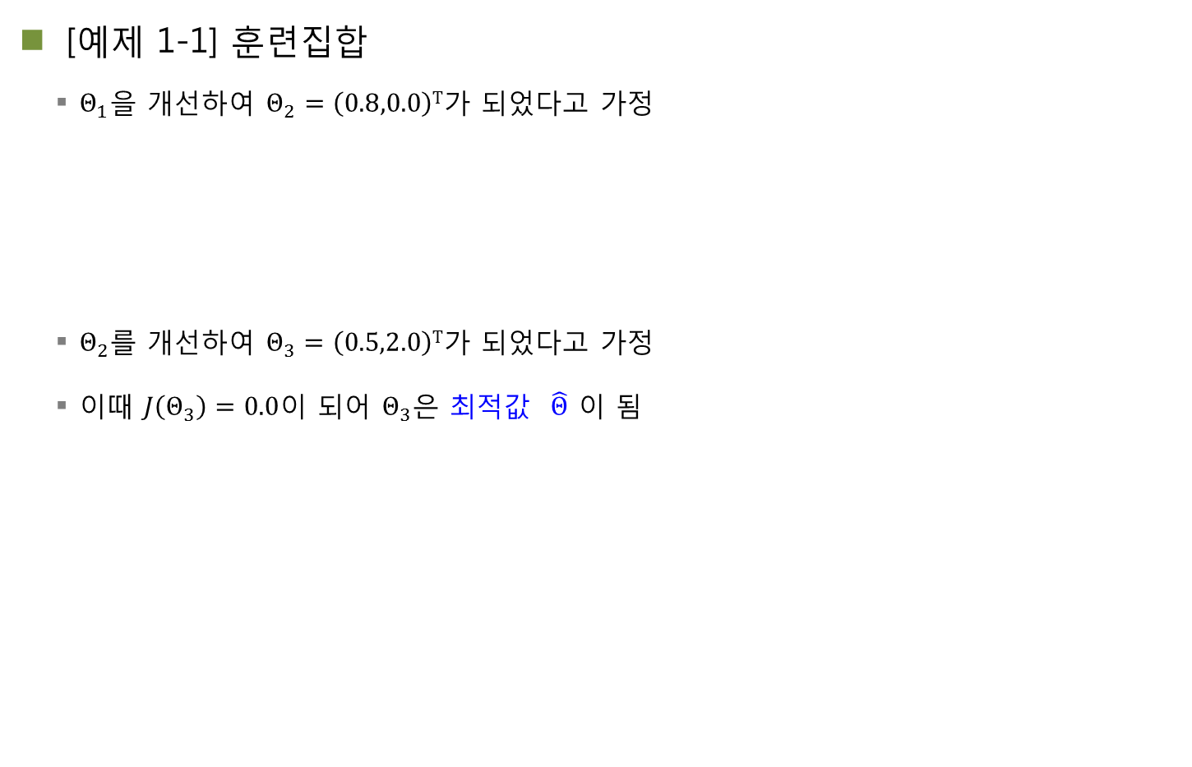
1.4 간단한 기계 학습의 예
[예제 1-1] 훈련집합
$Θ_{1}$을 개선하여 $Θ_{2}=\left(0.8,0.0\right)T$가 되었다고 가정
$Θ_{2}$를 개선하여 $Θ_{3}=\left(0.5,2.0\right)T$가 되었다고 가정
이때 $J\left(Θ_{3}\right)=0.0$이 되어 $Θ_{3}$은 최적값 $\hat{Θ}$ 이 됨
$$J\left(Θ_{2}\right)=0.7$$

Slide 31
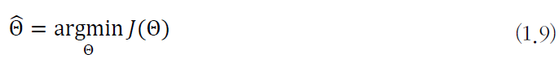
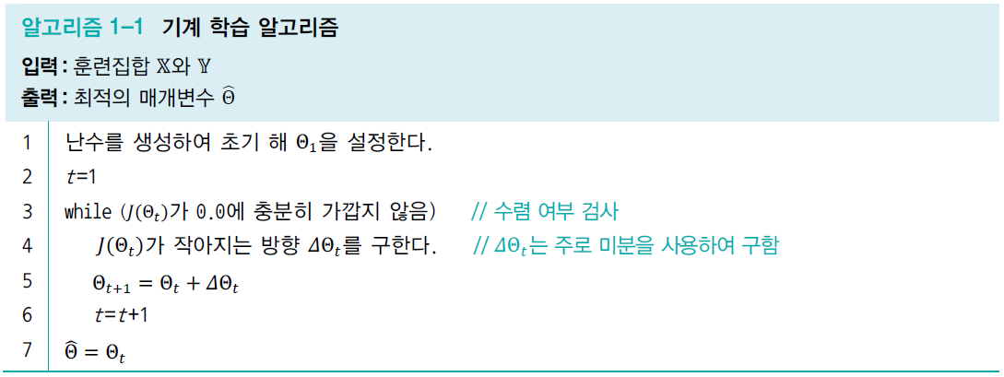
1.4 간단한 기계 학습의 예
기계 학습이 할 일을 공식화하면,
기계 학습은 작은 개선을 반복하여 최적해를 찾아가는 수치적 방법(numerical method)으로 식 (1.9)를 품
알고리즘 형식으로 쓰면,
목적함수는 기계 학습이 최적의 성능을 찾아가는 데 등대 같은 역할을 한다.
기계학습 알고리즘은 미분을 사용하여 목적함숫값이 작아지는 방향을 찾아 매개변숫값을 조정하는 일은 반복한다.
이처럼 작은 개선을 반복하여 최적해를 찾아가는 방법을 수치적 방법이라 한다.

Slide 32
1.4 간단한 기계 학습의 예
수치적 방법 (numerical method)
분석적 방법 (analytical method)
작은 개선을 반복하여 최적해를 찾아가는 방법
훈련집합의 모든 샘플을 대입하여 한꺼번에 최적해를 구하는 방식 (도함수를 0으로 둬서 해를 찾음)
대부분 딥러닝 모델들이 사용
선형 회귀나 주성분 분석

Slide 33
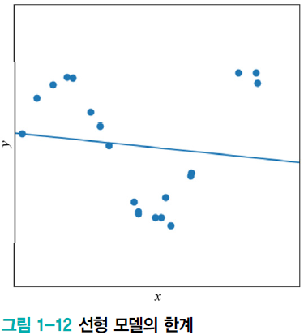
1.4 간단한 기계 학습의 예
좀더 현실적인 상황
지금까지는 데이터가 선형을 이루는 아주 단순한 상황을 고려함
실제 세계는 선형이 아니며 잡음이 섞임 → 비선형 모델이 필요

Slide 34
1.5 모델 선택
1.5.1 과소적합과 과잉적합
1.5.2 바이어스와 분산
1.5.3 검증집합과 교차검증을 이용한 모델 선택 알고리즘
1.5.4 모델 선택의 한계와 현실적인 해결책

Slide 35
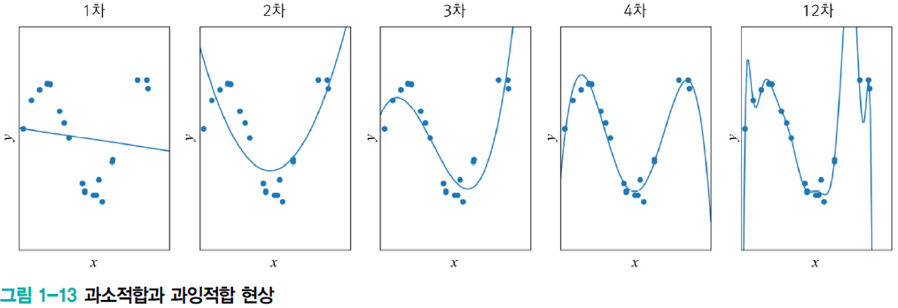
1.5.1 과소적합과 과잉적합
[그림 1.13]의 1차 모델은 과소적합(underfitting)
모델의 ‘용량이 작아’ 오차가 클 수밖에 없는 현상
비선형 모델을 사용하는 대안
[그림 1-13]의 2차, 3차, 4차, 12차는 다항식 곡선을 선택한 예
1차(선형)에 비해 오차가 크게 감소함
나름 자기 기준에서는 최적해를 찾았지만 ‘모델의 용량이’ 작아서 큰 오차가 생김.
모델이 복잡해지는 대신 추정해야되는 매개변수가 증가한다
1차, 2차는 과소적합이고 12차는 과잉적합이다. 따라서, 3차, 4차가 적합한 모델이라 볼 수 있다

Slide 36
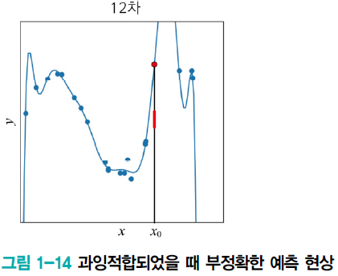
1.5.1 과소적합과 과잉적합
과잉적합(overfitting)
12차 다항식 곡선을 채택한다면 훈련집합에 대해 거의 완벽하게 근사화함
하지만 ‘새로운’ 데이터를 예측한다면 큰 문제 발생
x₀에서 빨간 막대 근방을 예측해야 하지만 빨간 점을 예측
이유는 ‘용량이 크기’ 때문. 학습 과정에서 잡음까지 수용 → 과잉적합 현상
적절한 용량의 모델을 선택하는 모델 선택 작업이 필요함

Slide 37
1.5.2 바이어스와 분산
1차~12차 다항식 모델의 비교 관찰
1~2차는 훈련집합과 테스트집합 모두 낮은 성능
12차는 훈련집합에 높은 성능을 보이나 테스트집합에서는 낮은 성능 → 낮은 일반화 능력
3~4차는 훈련집합에 대해 12차보다 낮겠지만 테스트집합에는 높은 성능 → 높은 일반화 능력

Slide 38
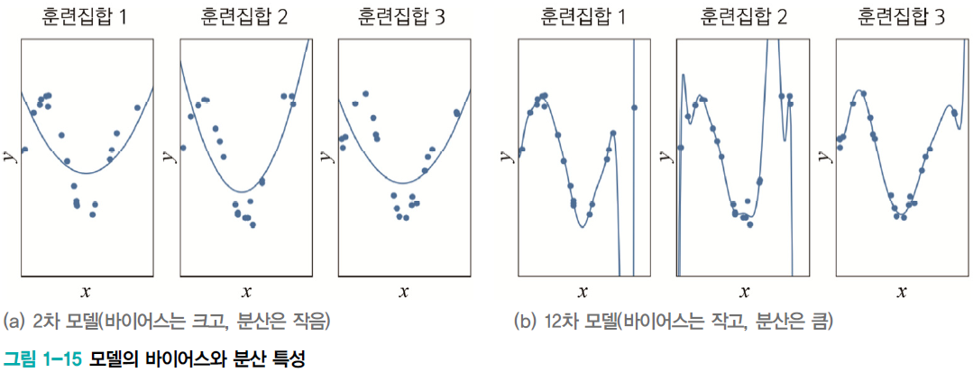
1.5.2 바이어스와 분산
훈련집합이 여러 개 있다고 생각해도 되고. Line을 여러 번 fitting한다 봐도 되겠는데? 어차피 랜덤 초기화로 인해 매번마다 fitted line의 모양이 바뀔테니..
훈련집합을 여러 번 수집하여 1차~12차에 적용하는 실험
2차는 매번 큰 오차 → 바이어스가 큼. 하지만 비슷한 모델을 얻음 → 낮은 분산
12차는 매번 작은 오차 → 바이어스가 작음. 하지만 크게 다른 모델을 얻음 → 높은 분산
일반적으로 용량이 작은 모델은 바이어스는 크고 분산은 작음. 복잡한 모델은 바이어스는 작고 분산은 큼
바이어스와 분산은 트레이드오프 관계

Slide 39
1.5.2 바이어스와 분산
바이어스와 분산을 설명하기 위해 데이터 생성 과정(data generation process) 개념이 필요하다. 하나의 훈련집합이 아니라, 데이터 생성 과정에서 얻어진 여러 개의 훈련집합들이 필요하다.
High Bias: 데이터 생성 과정 (data generation process)과 모델 사이에 큰 차이가 있는 경우; 2차 모델은 바이어스가 크다.
Low Variance: 훈련집합이 바뀌더라도 학습 결과로 얻은 곡선들이 비슷하다
대체로 단순한 모델일수록 바이어스는 크고 분산은 작다. 반대로 복잡한 모델은 바이어스는 작고 분산은 크다
High Variance: 훈련집합이 바뀔 때마다 모양이 크게 요동치는 경우
Low Bias: 데이터 생성 과정으로 얻어진 여러 개의 훈련집합들과 모델 사이에 큰 차이가 없는 경우
바이어스와 분산은 trade-off관계가 있으므로.
바이어스 희생을 최소로 유지하면서 분산을 최대로 낮추는 전략을 써야 한다.

Slide 40
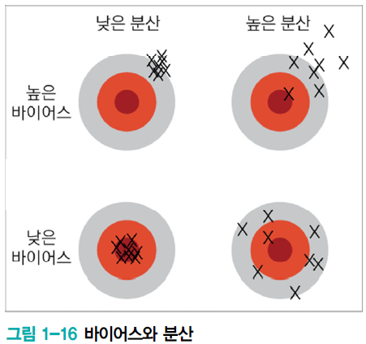
1.5.2 바이어스와 분산
기계 학습의 목표
낮은 바이어스와 낮은 분산을 가진 예측기 제작이 목표. 즉 왼쪽 아래 상황
하지만 바이어스와 분산은 트레이드오프 관계
따라서 바이어스 희생을 최소로 유지하며 분산을 최대로 낮추는 전략 필요
바이어스와 분산은 trade-off관계인데, 높은 바이어스와 높은 분산의 경우는 드물지 않을까?

Slide 41
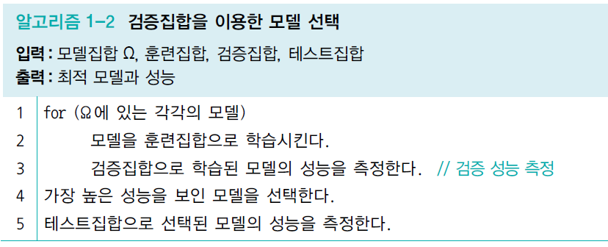
1.5.3 검증집합과 교차검증을 이용한 모델 선택 알고리즘
검증집합(validation set)을 이용한 모델 선택(model selection)
훈련집합과 테스트집합과 다른 별도의 검증집합을 가진 상황
모델 선택 알고리즘 1

Slide 42
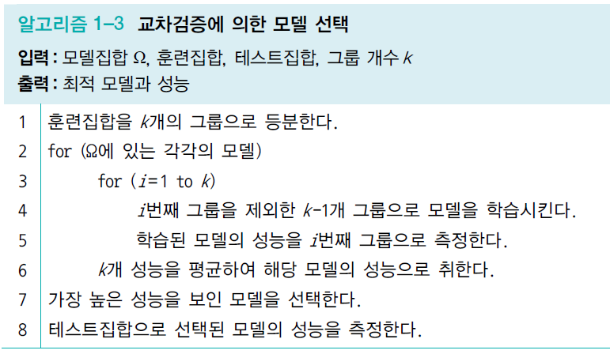
1.5.3 검증집합과 교차검증을 이용한 모델 선택 알고리즘
교차검증^{cross validation}
비용 문제로 별도의 검증집합이 없는 상황에 유용한 모델 선택 기법
훈련집합을 등분하여, 학습과 평가 과정을 여러 번 반복한 후 평균 사용
특히, 데이터가 부족할 때 유용하다.
모델 선택 알고리즘 2

Slide 43
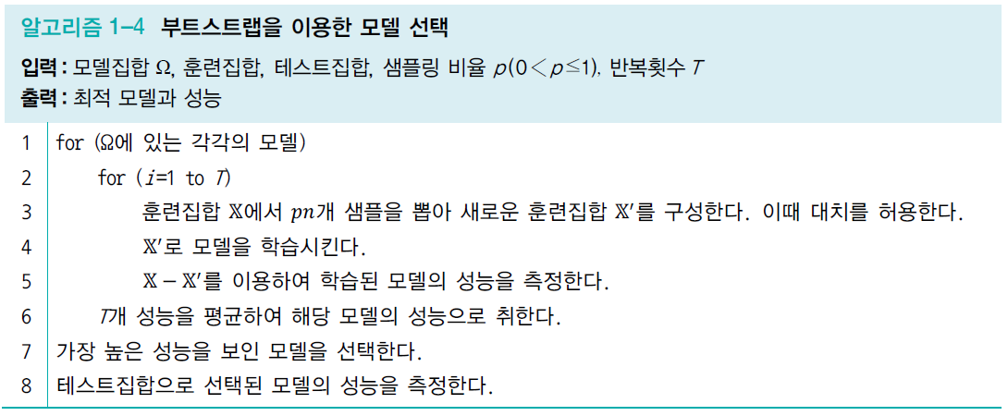
1.5.3 검증집합과 교차검증을 이용한 모델 선택 알고리즘
부트스트랩^{boot strap}
난수를 이용한 샘플링 반복
모델 선택 알고리즘 3
부트스트랩이 Cross validation과 비슷하다.
Cross validation: k조각으로 나누고, 번갈아가면서 k회 실시한다
부트스트랩: p비율로 랜덤샘플링하고, t회 반복 실시한다

Slide 44
1.5.4 모델 선택의 한계와 현실적인 해결책
[알고리즘 1-2, 1-3, 1-4]에서 모델 집합 Ω
[그림 1-13]에서는 서로 다른 차수의 다항식이 Ω인 셈
현실에서는 아주 다양
신경망(3,4,8장), 강화 학습(9장), 확률 그래피컬 모델(10장), SVM(11장), 트리 분류기 (12장) 등이 선택 대상
신경망을 채택하더라도 MLP(3장), 깊은 MLP(4장), CNN(4장) 등 아주 많음
현실에서는 경험으로 큰 틀 선택한 후
모델 선택 알고리즘으로 세부 모델 선택하는 전략 사용
예) CNN을 사용하기로 정한 후, 은닉층 개수, 활성함수, 모멘툼 계수 등을 정하는데 모델 선택 알고리즘을 적용함

Slide 45
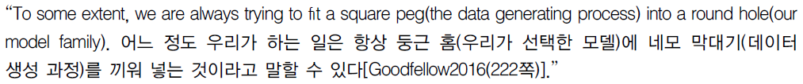
1.5.4 모델 선택의 한계와 현실적인 해결책
(데이터 생성 과정에 대한 지식이 없는 상황에서) 이런 경험적인 접근방법에 대한 『Deep Learning』 책의 비유
현대 기계 학습의 전략
용량이 충분히 큰 모델을 선택 한 후, 선택한 모델이 정상을 벗어나지 않도록 여러 가지 규제^{regularization} 기법을 적용함
예) [그림 1-13]의 경우 12차 다항식을 선택한 후 적절히 규제를 적용
Regularization이 딥러닝에서 중요한 이유
먼저 model capacity가 큰 신경망 모델을 선택하여 high bias 문제는 피한다.
큰 model capacity로 발생하는 high variance (overfitting) 문제는 regularization으로 해결한다.
현대 기계 학습이 높은 일반화 능력을 확보하는 기본적인 접근방법은 용량이 충분히 큰 모델에 여러 가지 규제(regularization) 기법을 적용하는 것이다.

Slide 46
1.6 규제
1.6.1 데이터 확대
1.6.2 가중치 감쇠
규제를 중요하게 다룬 책 [Goodfellow2016(7장)] [Haykin2009(7장)]
이 책은 5.3~5.4절에서 자세히 다룸
가중치 벌칙, 조기 멈춤, 데이터 확대, 드롭아웃, 앙상블 등
가장 기본적인 규제 기법 전략

Slide 47
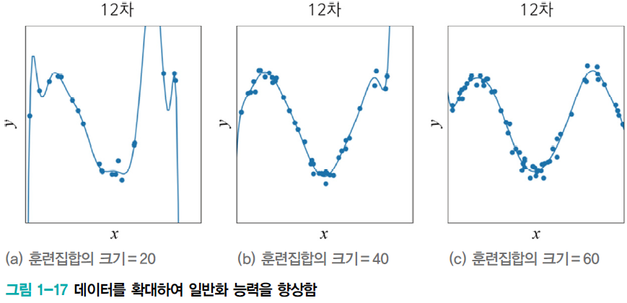
1.6.1 데이터 확대
데이터를 더 많이 수집하면 일반화 능력이 향상됨
가장 확실한 방법

Slide 48
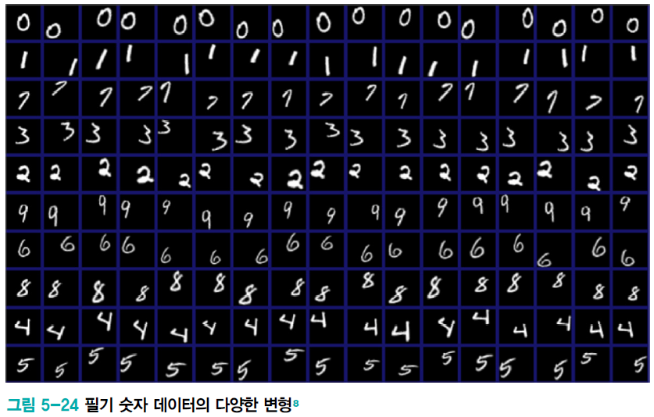
1.6.1 데이터 확대
데이터 수집은 많은 비용이 듦
그라운드 트루스를 사람이 일일이 레이블링해야 함
인위적으로 데이터 확대
훈련집합에 있는 샘플을 변형함
약간 회전 또는 와핑(warping) (부류 소속이 변하지 않게 주의 – 6을 180도 돌려 9가 되지 않도록)
이미지 데이터와 같은 continuous한 범위를 가지는 데이터에 한정

Slide 49
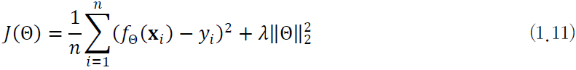
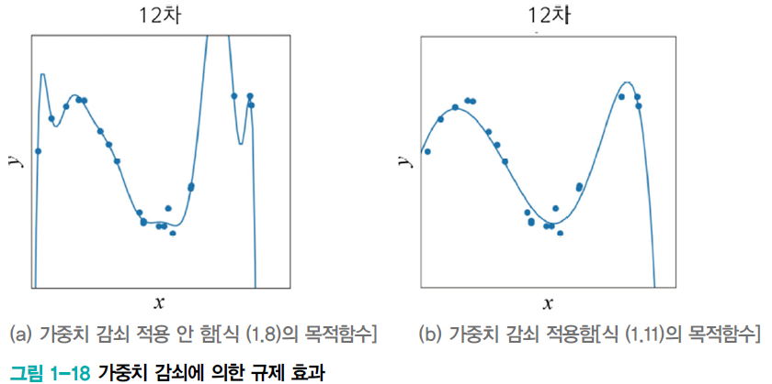
1.6.2 가중치 감쇠(weight decay)
가중치를 작게 조절하는 기법
[그림 1-18(a)]의 12차 곡선은 가중치가 매우 큼
가중치 감쇠는 개선된 목적함수를 이용하여 가중치를 작게 조절하는 규제 기법
식 (1.11)의 두 번째 항은 규제 항으로서 가중치 크기를 작게 유지해줌
Constraint optimization problem
Cost function에 가중치의 크기를 넣어둬서,
가중치가 크면 오류가 크다라고 인식되게 해준다.

Slide 50
1.7 기계 학습 유형
1.7.1 지도 방식에 따른 유형
1.7.2 다양한 기준에 따른 유형

Slide 51
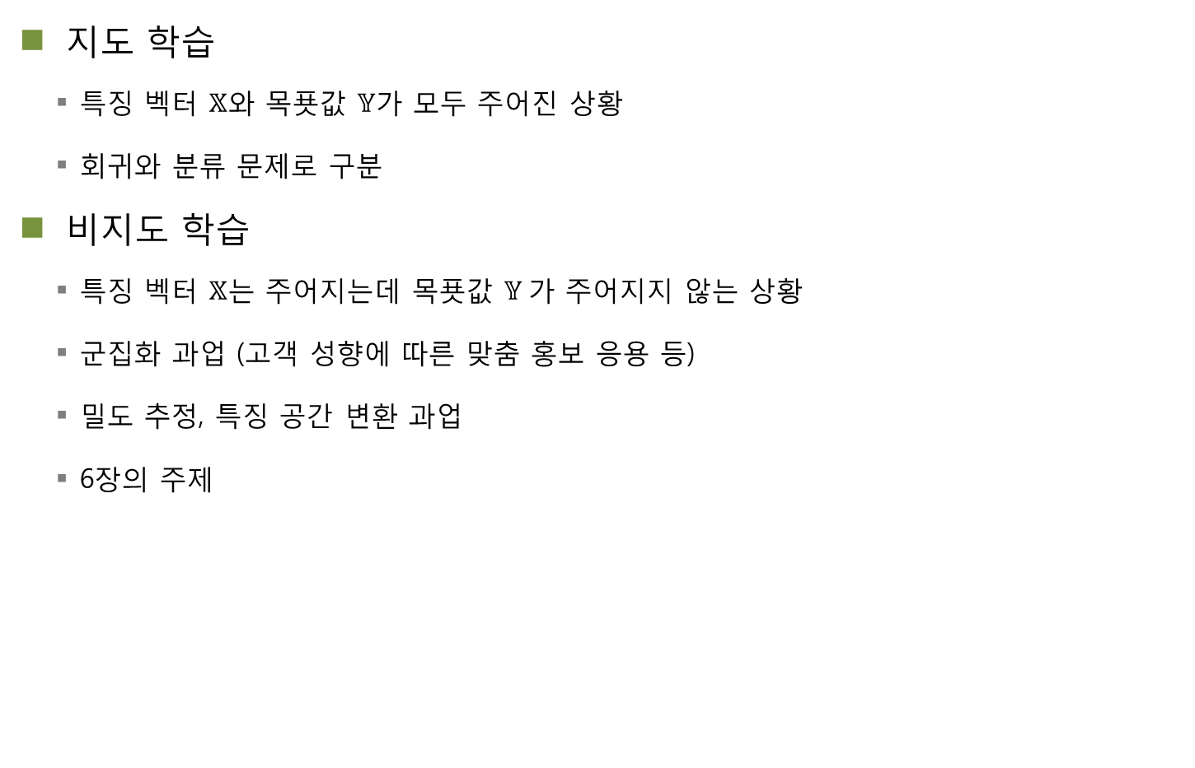
1.7.1 지도 방식에 따른 유형
지도 학습
특징 벡터 $𝕏$와 목푯값 $𝕐$가 모두 주어진 상황
회귀와 분류 문제로 구분
비지도 학습
특징 벡터 $𝕏$는 주어지는데 목푯값 $𝕐$가 주어지지 않는 상황
군집화 과업 (고객 성향에 따른 맞춤 홍보 응용 등)
밀도 추정, 특징 공간 변환 과업
6장의 주제
특징 공간 변환은 LLE, IsoMap, t-SNE, PCA와 같은 알고리즘에서 일어나는 것뿐만 아니라, 깊은 신경망의 은닉층에서도 일어나는데 이를 표현 학습(representation learning) 또는 특징 학습(feature learning)이라 부른다.

Slide 52
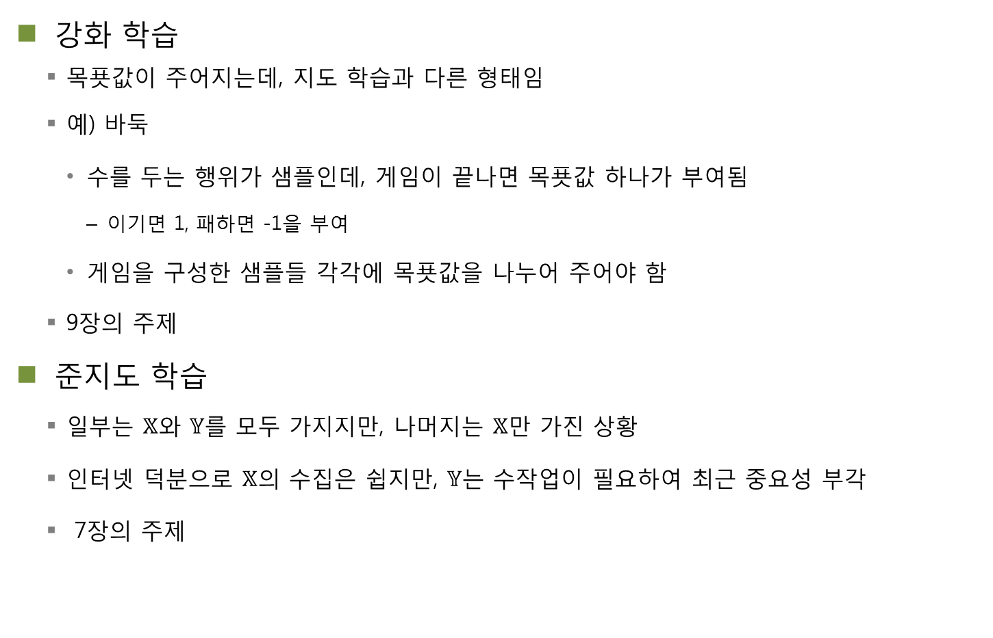
1.7.1 지도 방식에 따른 유형
강화 학습
목푯값이 주어지는데, 지도 학습과 다른 형태임
예) 바둑
수를 두는 행위가 샘플인데, 게임이 끝나면 목푯값 하나가 부여됨
이기면 1, 패하면 -1을 부여
게임을 구성한 샘플들 각각에 목푯값을 나누어 주어야 함
9장의 주제
준지도 학습
일부는 $𝕏$와 $𝕐$를 모두 가지지만, 나머지는 $𝕏$만 가진 상황
인터넷 덕분으로 $𝕏$의 수집은 쉽지만, $𝕐$는 수작업이 필요하여 최근 중요성 부각
7장의 주제
지도 학습은 매 행동마다 보상(=목푯값)이 주어지는데, 강화 학습은 여러 개의 행동들이 필요하는 게임이 끝나는 시점에서야 보상(=목푯값)이 주어진다.
즉, 연속된 샘플의 열에 목푯값 하나만 주는 방식이다.
따라서 샘플 열에 속한 각각의 샘플에 목푯값을 배분하는 알고리즘이 추가로 필요하다.

Slide 53
1.7.2 다양한 기준에 따른 유형
오프라인 학습과 온라인 학습
이 책은 오프라인 학습을 다룸
온라인 학습은 인터넷 등에서 추가로 발생하는 샘플을 가지고 점증적 학습
결정론적(deterministic) 학습과 스토캐스틱(stochastic) 학습
결정론적에서는 같은 데이터를 가지고 다시 학습하면 같은 예측기가 만들어짐
스토캐스틱 학습은 학습 과정에서 난수를 사용하므로 같은 데이터로 다시 학습하면 다른 예측기가 만들어짐. 보통 예측 과정도 난수 사용
10.4절의 RBM과 DBN이 스토캐스틱 학습
분별(distriminative) 모델과 생성(generative) 모델
분별 모델은 부류 예측에만 관심. 즉 P(y|x)의 추정에 관심
생성 모델은 P(x) 또는 P(x|y)를 추정함
따라서 새로운 샘플을 ‘생성’할 수 있음
4.5절의 GAN, 10.4절의 RBM은 생성 모델
8.5절의 순환신경망(RNN)을 생성 모델로 활용하는 응용 예제
잘 설계된 확률 분포에 따라 난수를 생성.
에측기는 확률 분포를 충실히 따라 예측함.

Slide 54
1.8 기계 학습의 과거와 현재, 미래
1.8.1 인공지능과 기계 학습의 간략한 역사
1.8.2 기술 추세
1.8.3 사회적 전망

Slide 55
1.8.1 인공지능과 기계 학습의 간략한 역사
베비지의 제자인 에이더 여사의 통찰력 (19세기 중반)
“… 해석엔진은 숫자 이외의 것도 처리할 수 있을 것이다. … 예를 들어 화음과 음조를 해석엔진의 표기에 맞출 수 있다면, 해석엔진은 꽤 복잡한 곡을 작곡할 수도 있다.” [Ada1843]
200여 년이 지난 지금,
흘려 쓴 필기 숫자를 0.23% 오류로 인식
알파고는 이세돌을 이김
자연영상에 대해 다섯 단어 가량의 문장으로 묘사함

Slide 56
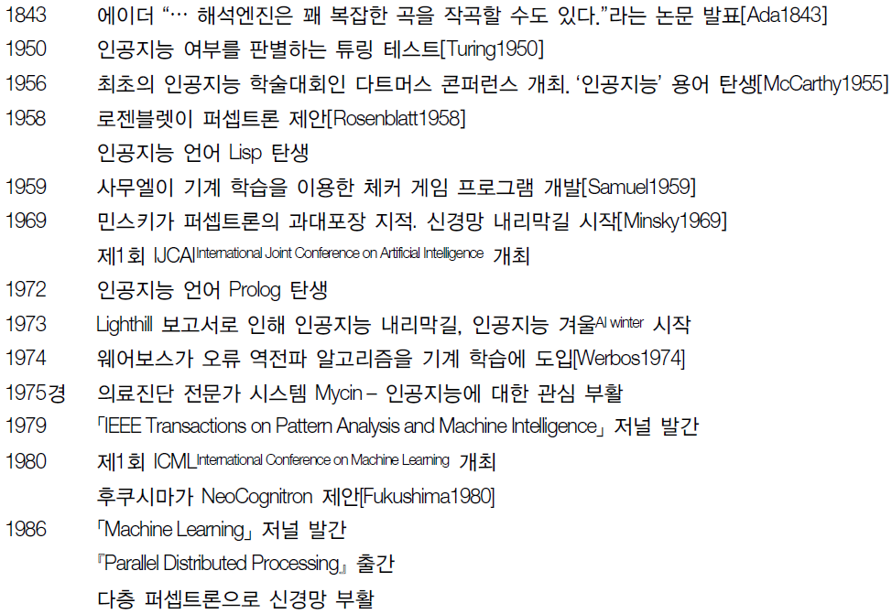
1.8.1 인공지능과 기계 학습의 간략한 역사

Slide 57
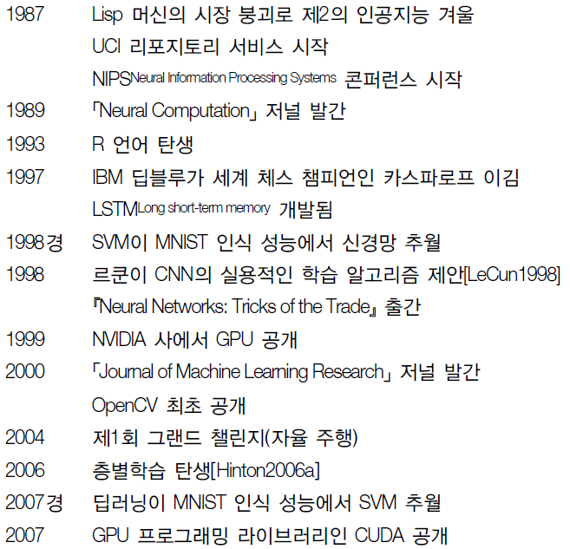
1.8.1 인공지능과 기계 학습의 간략한 역사

Slide 58

1.8.1 인공지능과 기계 학습의 간략한 역사

Slide 59
1.8.2 기술 추세
리뷰 논문
[LeCun2015, Jordan2015, Jones2014]
기계 학습은 인공지능 실현에 핵심 기술
기계 학습 알고리즘과 응용의 다양화
서로 다른 알고리즘과 응용의 융합
딥러닝이 기계 학습의 주류
표현 학습이 중요해짐

Slide 60
1.8.3 사회적 전망
미래의 직업 변화
시의적절하고 심사숙고 해야 할 객관적 담론
프레이는 702개 직업의 사라질 위기를 확률로 계산 [Frey2017]
텔레마케터 99% …… …… …… ….. ….. ….. 오락 치료사 0.28%
기계가 사람을 지배할지 모른다는 두려움
알파고 이후 매스컴을 통해 여과 없이 전파. 쓸데없는 과장에 불과
냇가에 다리 놓는 일과 목포-제주에 대교를 놓는 일은 규모만 다를 뿐 본질적으로 같은 일
오목 프로그램이나 바둑 프로그램은 규모만 다를 뿐 본질적으로 같은 일. 오목은 간단한 규칙으로 구현 가능하나 바둑은 미분을 사용한 복잡한 기계 학습 알고리즘 사용
현재 기계 학습은 온통 수학과 컴퓨터 알고리즘일 뿐

